Slide 1

Algoritmi per l’Approssimazione di Sotto-Isomorfismi
tra Impronte Digitali
Candidato
Corazzini Marco, 332177
Relatore
Prof. Alessandro Dal Palù

Slide 2

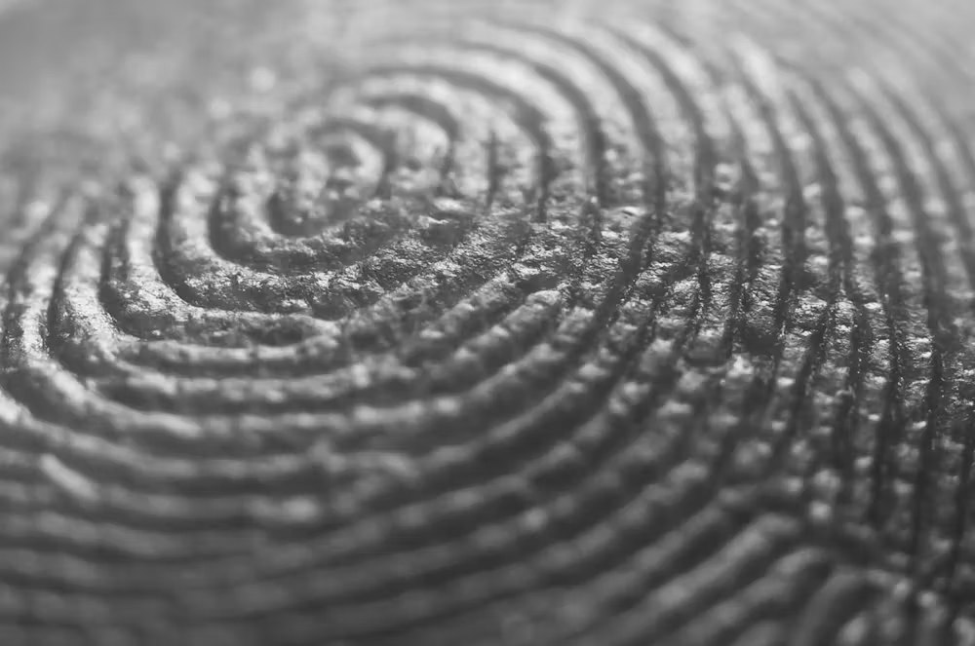
Introduzione: Impronte Digitali
Unicità
Immutabilità
Corazzini Marco
2
Parma, 24 Settembre 2024

Slide 3
Obiettivo
Trovare una correlazione tra impronte di persone appartenenti allo stesso gruppo familiare.
Corazzini Marco
3
Parma, 24 Settembre 2024

Slide 4
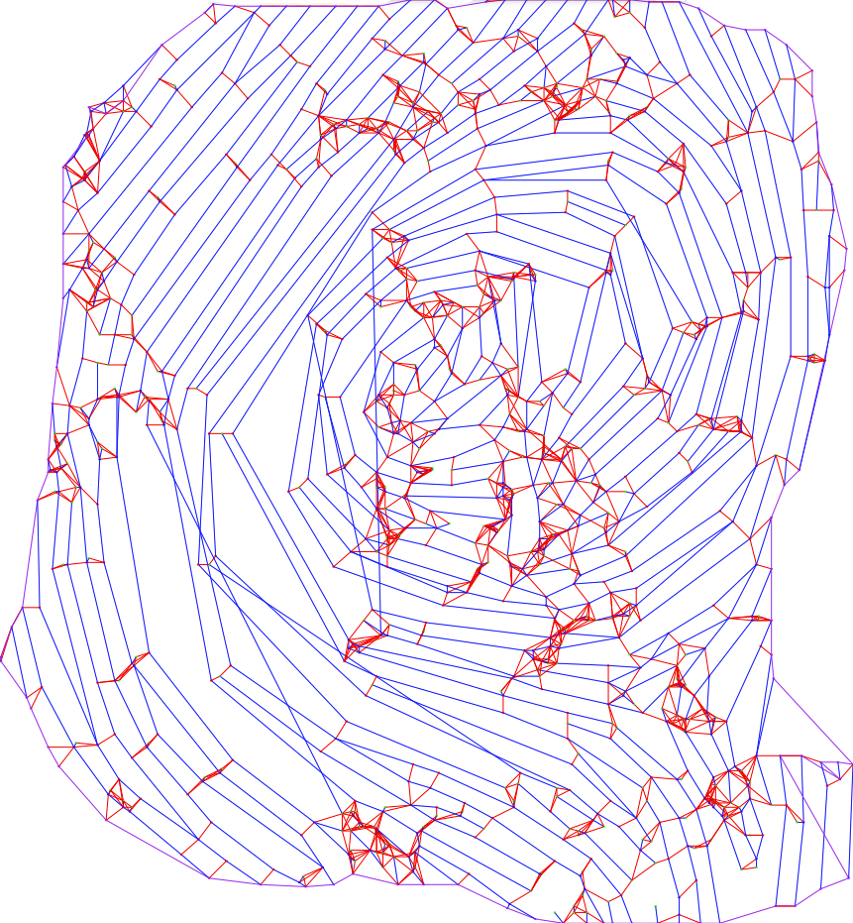
Dataset
Grafi formati da:
Nodi
Archi
Tipo
(Added, Bifurcation, Ending, Ridge)
Corazzini Marco
4
Parma, 24 Settembre 2024

Slide 5

Isomorfismo tra grafi
Due grafi G1 e G2 sono isomorfi se esiste una funzione biettiva
Che ne preservi gli archi
Corazzini Marco
5
Parma, 24 Settembre 2024

Slide 6
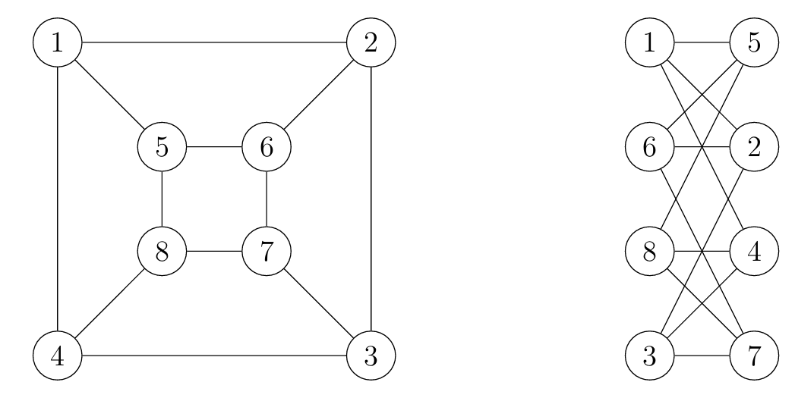
Isomorfismo tra grafi
Corazzini Marco
6
Parma, 24 Settembre 2024

Slide 7
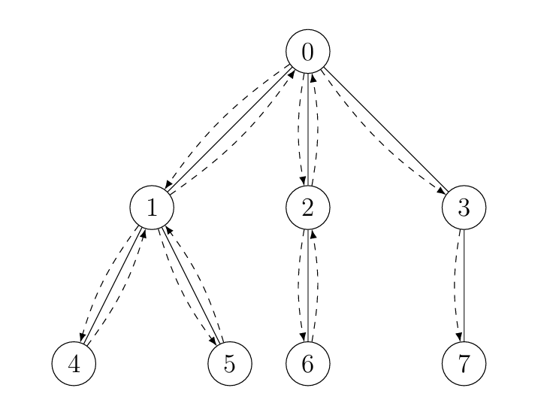
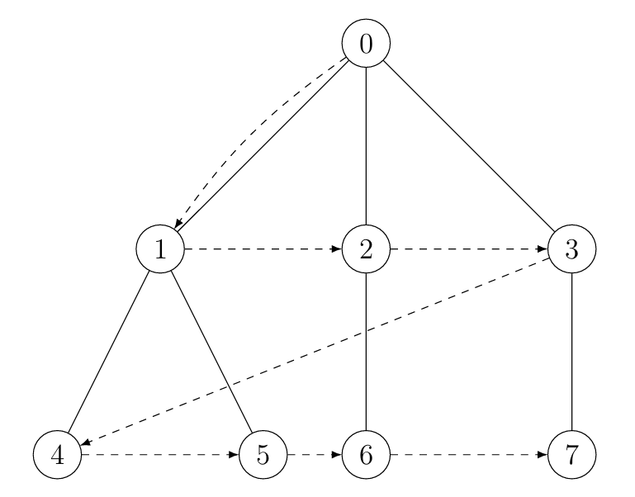
Come sono stati ricavati i sotto-grafi?
Ricerca di sotto-grafi
DFS
BFS
Corazzini Marco
7
Parma, 24 Settembre 2024

Slide 8
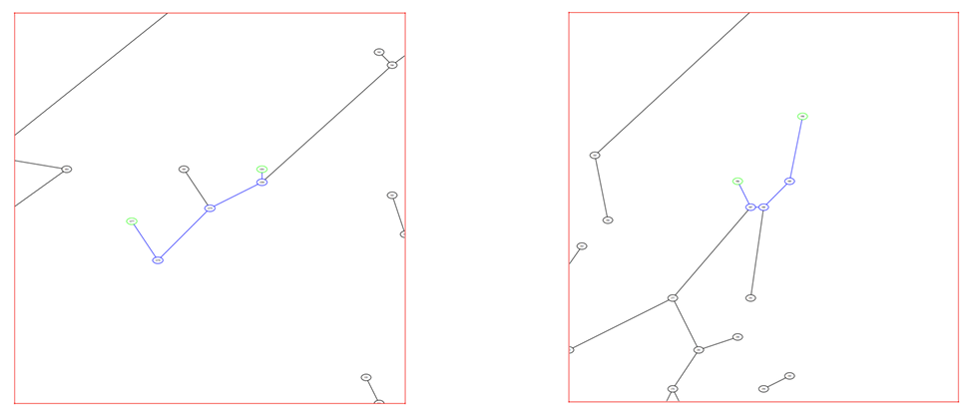
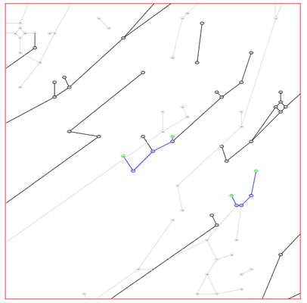
Sotto-grafi Isomorfi
Corazzini Marco
8
Parma, 24 Settembre 2024

Slide 9
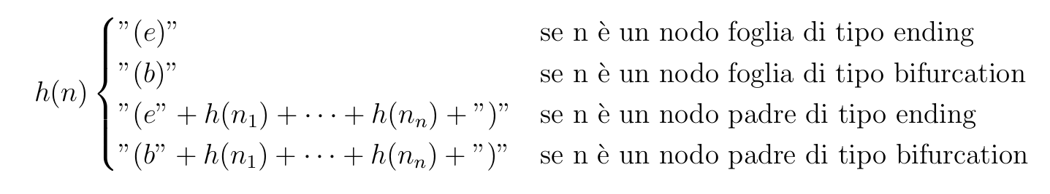
Controllo dell’isomorfismo
Vengono trasformati i grafi in alberi eliminando eventuali cicli assegnando come radice il nodo centrale
Viene generate una stringa univoca tramite la seguente funzione di hash
Corazzini Marco
9
Parma, 24 Settembre 2024

Slide 10
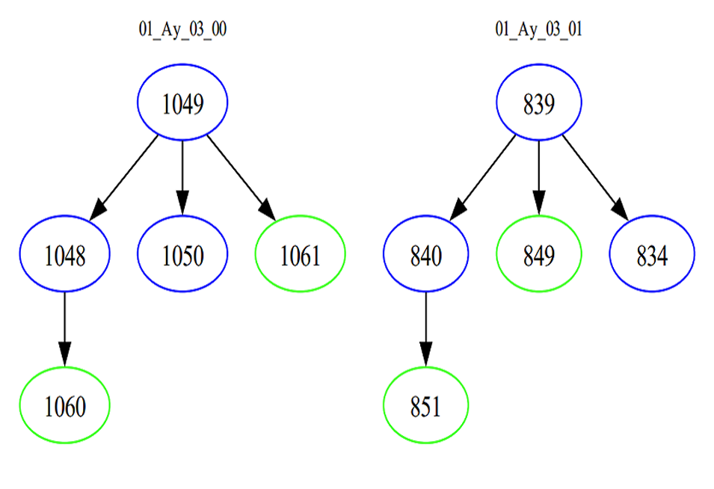
Controllo dell’isomorfismo
(b(b(e))(b)(e))
(b(b(e))(e)(b))
(b(b(e))(b)(e))
Corazzini Marco
10
Parma, 24 Settembre 2024

Slide 11
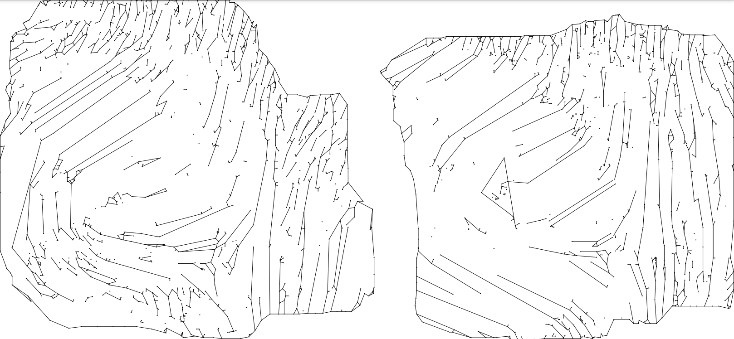
Sotto-grafi Isomorfi: esempio
Corazzini Marco
11
Parma, 24 Settembre 2024

Slide 12
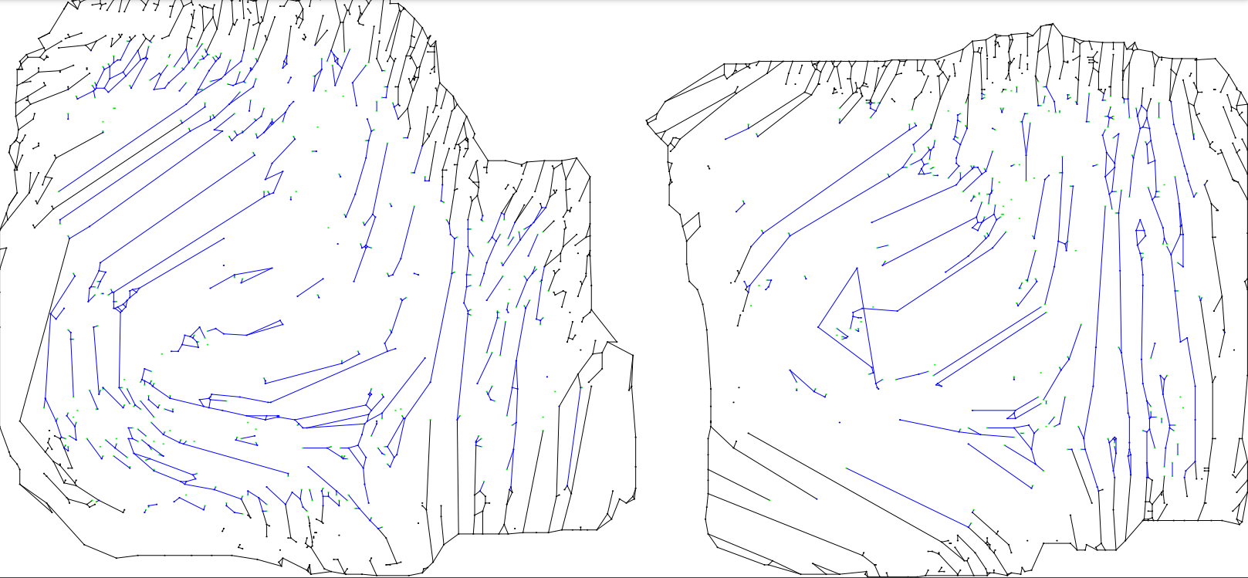
Sotto-grafi Isomorfi: preprocessing
Corazzini Marco
12
Parma, 24 Settembre 2024

Slide 13
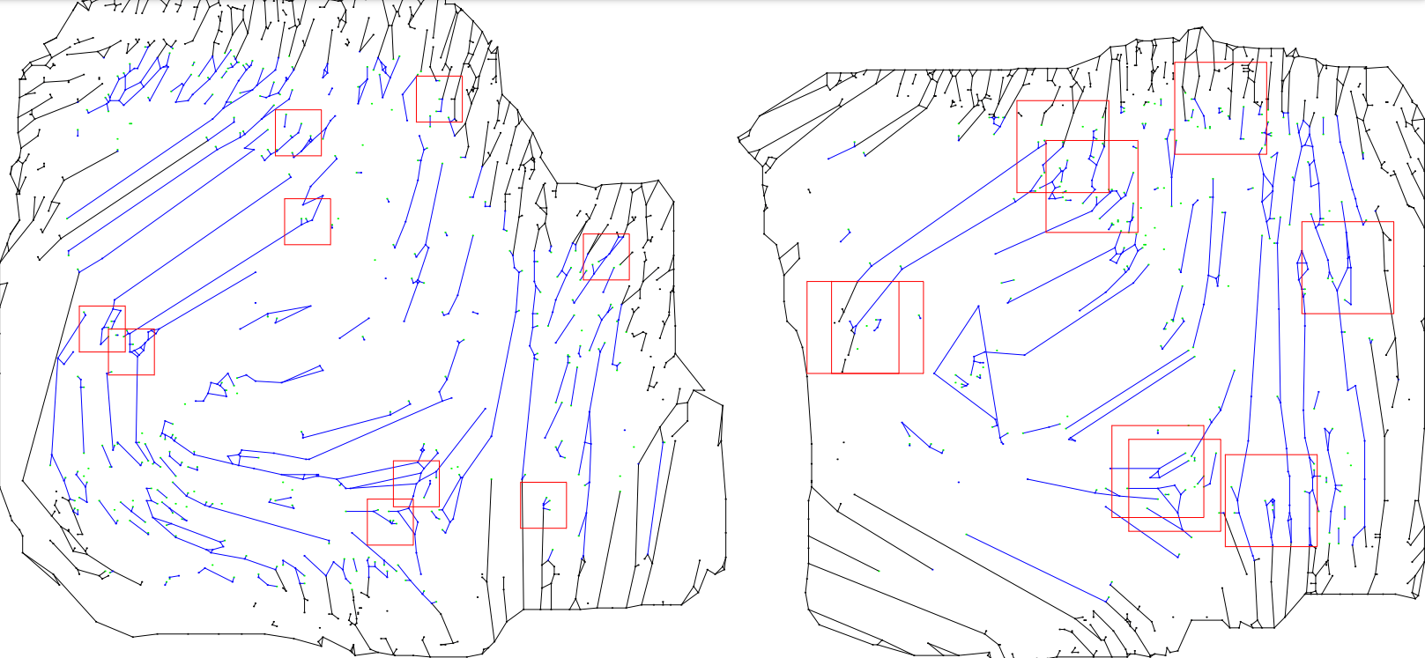
Sotto-grafi Isomorfi: box trovate
Corazzini Marco
13
Parma, 24 Settembre 2024

Slide 14
Ricerca tramite nodi
Mirata a trovare corrispondenze precise
Non vengono considerati gli archi
Generata da box molto piccole
Corazzini Marco
14
Parma, 24 Settembre 2024

Slide 15
Ricerca tramite nodi: preprocessing
Corazzini Marco
15
Parma, 24 Settembre 2024

Slide 16
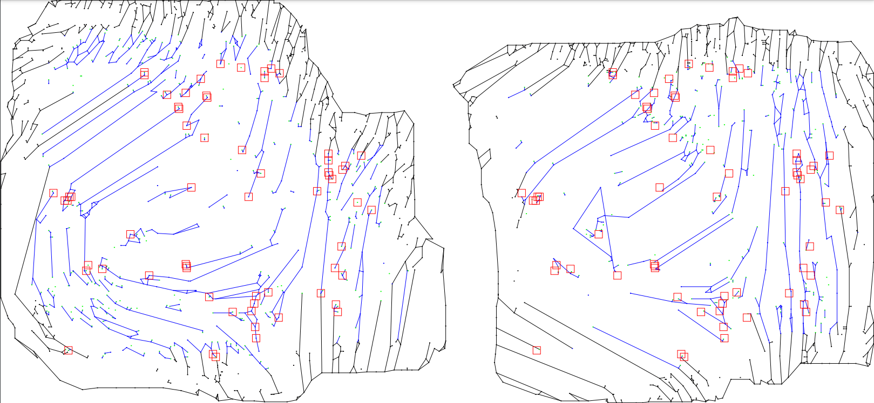
Ricerca tramite nodi: box trovate
Corazzini Marco
16
Parma, 24 Settembre 2024

Slide 17
Ricerca tramite matrice
Divisione in zone statiche
Mappatura di ogni nodo
Possibilitá di considerare zone vuote
Corazzini Marco
17
Parma, 24 Settembre 2024

Slide 18
Ricerca tramite matrice
Corazzini Marco
18
Parma, 24 Settembre 2024

Slide 19
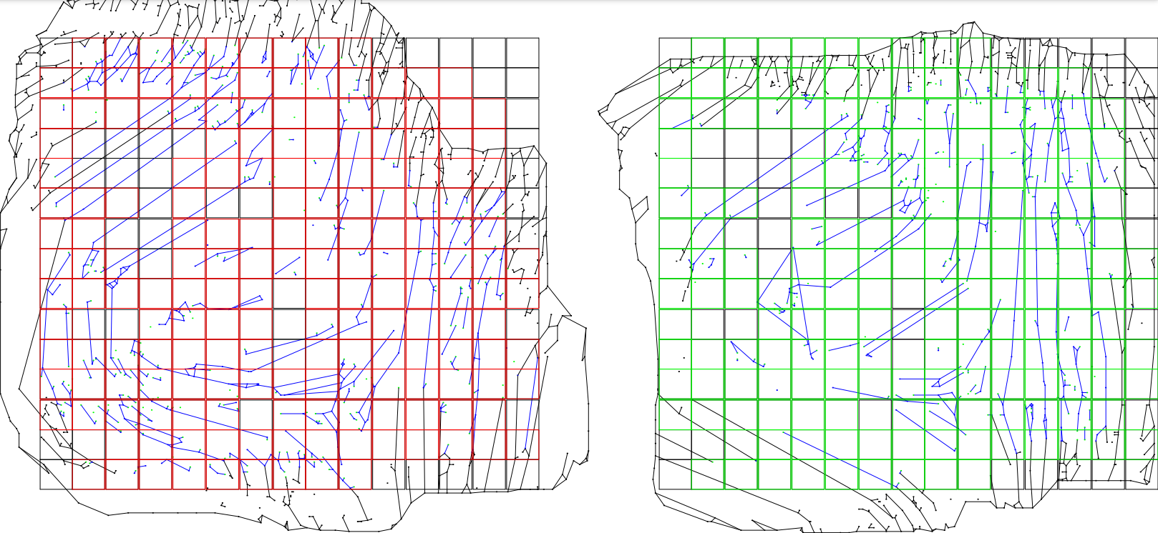
Ricerca tramite matrice
Corazzini Marco
19
Parma, 24 Settembre 2024

Slide 20
Score dei risultati
5 gruppi presi in esame
Confronti separati in base al dito analizzato
Media dei risultati del riferimento per ogni gruppo familiare
Corazzini Marco
20
Parma, 24 Settembre 2024

Slide 21
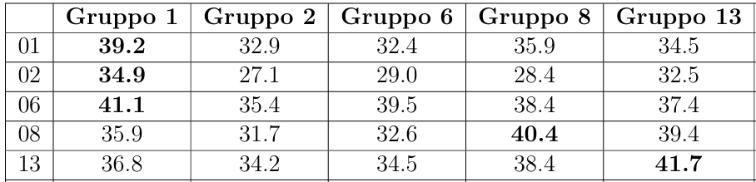
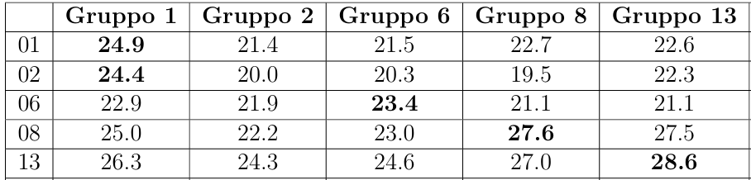
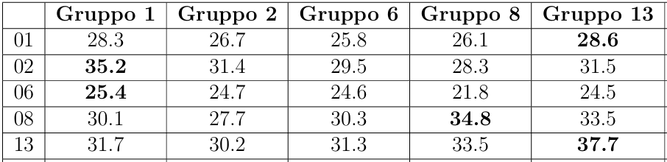
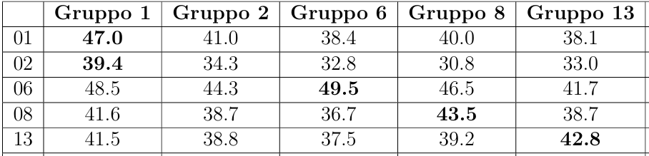
Risultati
DFS
BFS
Nodi
Matrice
*risultati espressi in percentuali
Corazzini Marco
21
Parma, 24 Settembre 2024

Slide 22
Conclusioni
Sotto-grafi DFS:
33% ~ 42%
Sotto-grafi BFS:
42% ~ 42%
Nodi:
30%
Matrice:
67%
Corazzini Marco
22
Parma, 24 Settembre 2024

Slide 23
Conclusioni
Esiste una correlazione tra impronte digitali appartenenti allo stesso gruppo familiare?
Si, esiste una correlazione.
Corazzini Marco
23
Parma, 24 Settembre 2024

